Slide 1
Optimizarea Diagnosticului Diferențial în Dermatologie utilizând un Model de Clasificare prin Deep Learning
De Balu Adrian-David
FIIR-SIA-II-632AB-sg.1

Slide 2
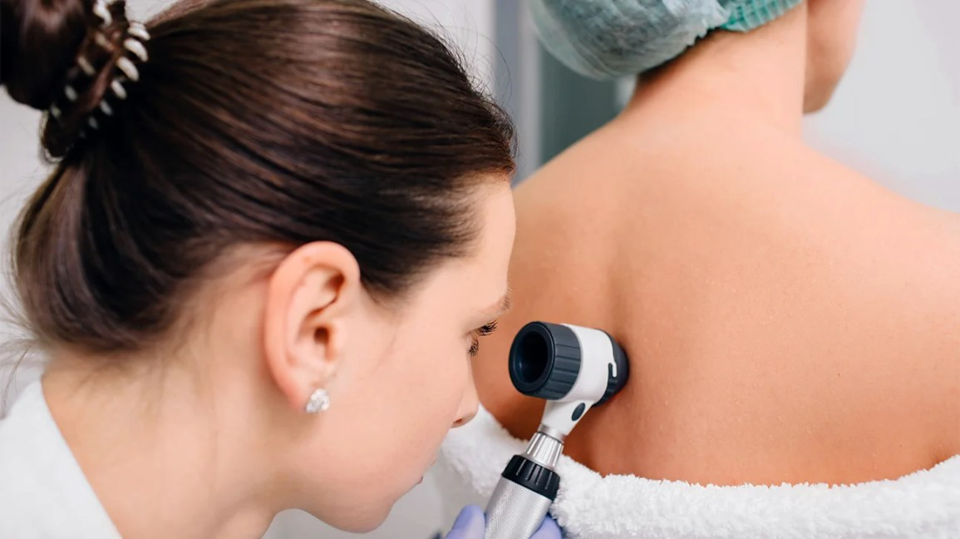
1. DESCRIERE NEVOIE

Slide 3
Descriere idee generală proiect
Idee: Dezvoltarea unui Sistem cu Inteligență Artificială (SIA) bazat pe Rețele Neuronale pentru a asista în diagnosticul diferențial al bolilor cutanate eritremato-scuamoase.
Obiectiv: Crearea unui prototip executabil care primește ca input simptome clinice și oferă o clasificare Top-3 a posibilelor diagnostice (cele 6 boli din setul UCI), împreună cu recomandări de acțiune.
Context RN: Utilizarea Rețelelor Neuronale Multilayer Perceptron (MLP) sau a altor clasificatori Deep Learning pentru a extrage pattern-uri complexe din combinațiile de simptome.

Slide 4
DOMENIUL INDUSTRIAL DE INTERES (dii)
Proiectul este destinat părții de Sănătate Digitală, cu specializare în Dermatologie.
Provocarea: Diagnosticul dificil și invaziv (biopsie) al bolilor eritremato-scuamoase din cauza simptomelor suprapuse.
Obiectivul AI: Dezvoltarea unui Sistem de triere și Suport Decizional (SIA).
Metoda: Clasificare rapidă cu Rețele Neuronale pe baza datelor clinice (Setul UCI Dermatology).
Eficiență: Pre-clasificare rapidă (Triage) și reducerea timpului de diagnostic.
Sănătate Publică: Funcție de alertă pentru focare ("Epidemii actuale").

Slide 5
CE ESTE UCI DERMATOLOGY DATASET?
Setul de date a fost creat pentru a facilita diagnosticul diferențial al unui grup de șase boli eritremato-scuamoase, care sunt notoriu dificil de deosebit, deoarece au simptome clinice care se suprapun (roșeață, scuame).
INPUT RN: Setul de date conține 34 de atribute pentru 366 de cazuri, împărțite în două categorii majore: ATRIBUTE CLINICE (12 atribute de bază, cele completate de utilizator) și ATRIBUTE HISTOPATOLOGICE (alte 22 de atribute obținute printr-o biopsie cutanată)
Acestea sunt cele șase afecțiuni dermatologice (OUTPUTUL):
Psoriazis (Psoriasis)
Dermatită seboreică (Seboreic Dermatitis)
Lichen plan (Lichen Planus)
Pityriasis rosea (Pityriasis Rosea)
Dermatită cronică (Chronic Dermatitis)
Pityriasis rubra pilaris (Pityriasis Rubra Pilaris)

Slide 6
ATENȚIE! POZELE PREZENTATE ÎN PROIECT PREZINTĂ O SERIE DE BOLI DE PIELE PE CARE UNII DINTRE URMĂRITORII PREZENTĂRII LE POT GĂSI NEPLĂCUTE SAU INCONFORTABILE.
CE VARIANTĂ ALEGEȚI?
CU POZE
FĂRĂ POZE

Slide 7
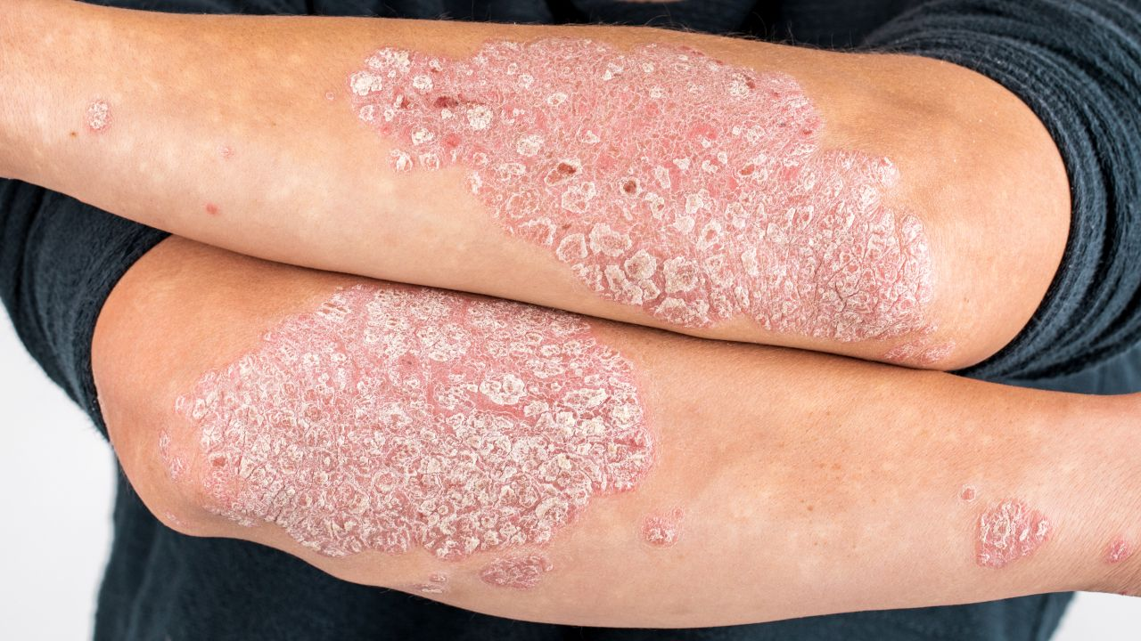
Psoriazis (caz roșu „Mergi la doctor”)
Psoriazisul este o boală cronică autoimună care determină acumularea rapidă a celulelor pielii, ducând la formarea de plăci groase, solzoase, roșii, bine delimitate, adesea însoțite de prurit și durere.
Este o afecțiune cu evoluție ciclică (remisii și puseuri), afectând frecvent coatele, genunchii, scalpul și unghiile. Nu este contagioasă, iar tratamentul vizează controlul simptomelor și încetinirea creșterii celulelor.

Slide 8
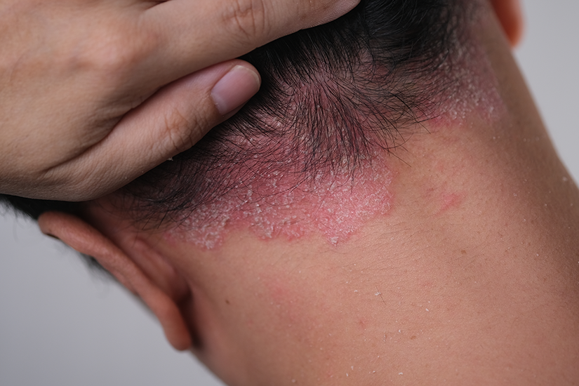
DERMATITĂ SEBOREICĂ (CAZ GALBEN „Medicament/consult opțional”)
Dermatita seboreică este o inflamație cronică a pielii care afectează zonele bogate în glande sebacee, precum scalpul, fața (lângă nas, sprâncene) și pieptul.
Se manifestă prin roșeață, scuame gălbui și unsuroase (mătreață la nivelul scalpului) și prurit.
Este legată de prezența unei levuri și de un răspuns inflamator anormal, fiind o afecțiune comună, dar netratabilă definitiv.

Slide 9
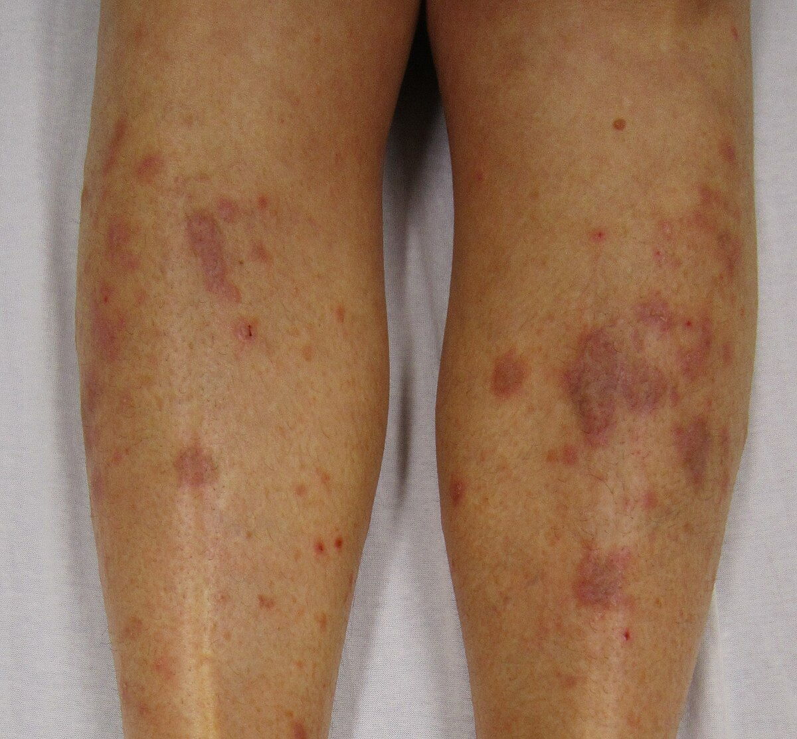
Lichen plan(CAZ GALBEN „Medicament/consult opțional”)
Lichenul plan este o boală inflamatorie cronică, non-contagioasă, care afectează pielea, mucoasele (în special cea bucală) și unghiile.
Leziunile caracteristice sunt papule violacee, pruriginoase, poligonale și lucioase, adesea cu un aspect fin, reticulat (striații Wickham) observabil pe suprafața lor.
Poate fi declanșat de stres, medicamente sau infecții virale, iar tratamentul este simptomatic.

Slide 10
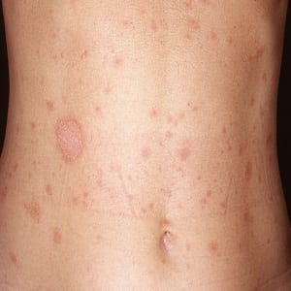
Pityriasis rosea (CAZ VERDE „TRECE DE LA SINE”
Pityriasis rosea este o erupție cutanată auto-limitată (de obicei durează 6-8 săptămâni), cel mai probabil de etiologie virală (posibil Herpes virus uman 6 și 7).
Debutează adesea cu o singură placă mai mare, numită "placă heraldică", urmată de o erupție generalizată de pete ovale, de culoare roz-roșiatică, dispuse pe trunchi și membre într-un model asemănător unui "pom de Crăciun".

Slide 11
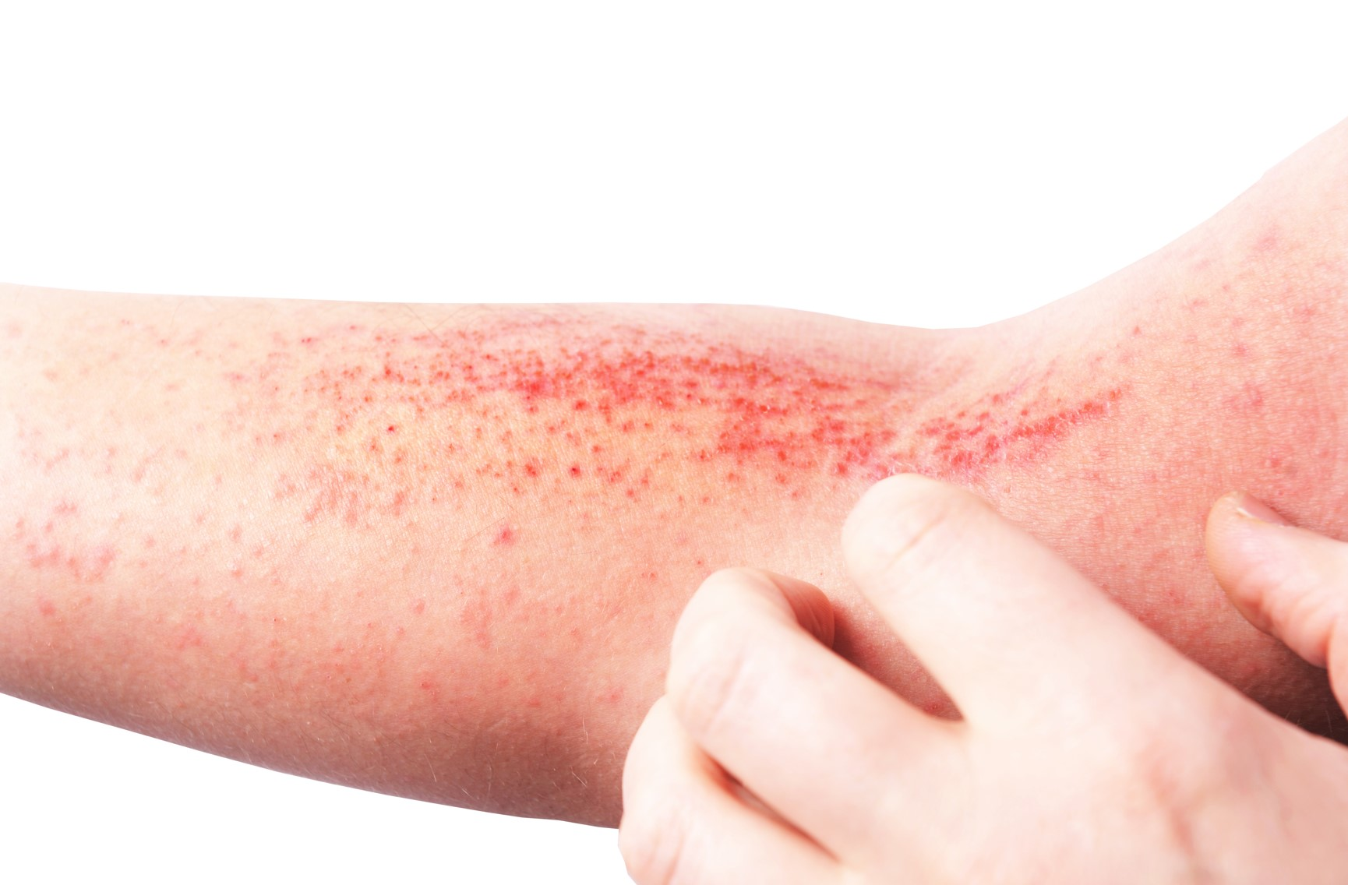
DERMATITĂ CRONICĂ (caz roșu „Mergi la doctor”)
Dermatita cronică reprezintă o inflamație persistentă a pielii, fiind un termen umbrelă pentru diverse afecțiuni (ex: dermatita atopică, dermatita de contact) ajunse în stadiul cronic.
Se caracterizează prin îngroșarea pielii (lichenificare), uscăciune severă, fisuri și prurit intens, rezultat adesea din gratajul repetat pe o perioadă lungă. Este crucială identificarea și evitarea factorilor declanșatori.

Slide 12
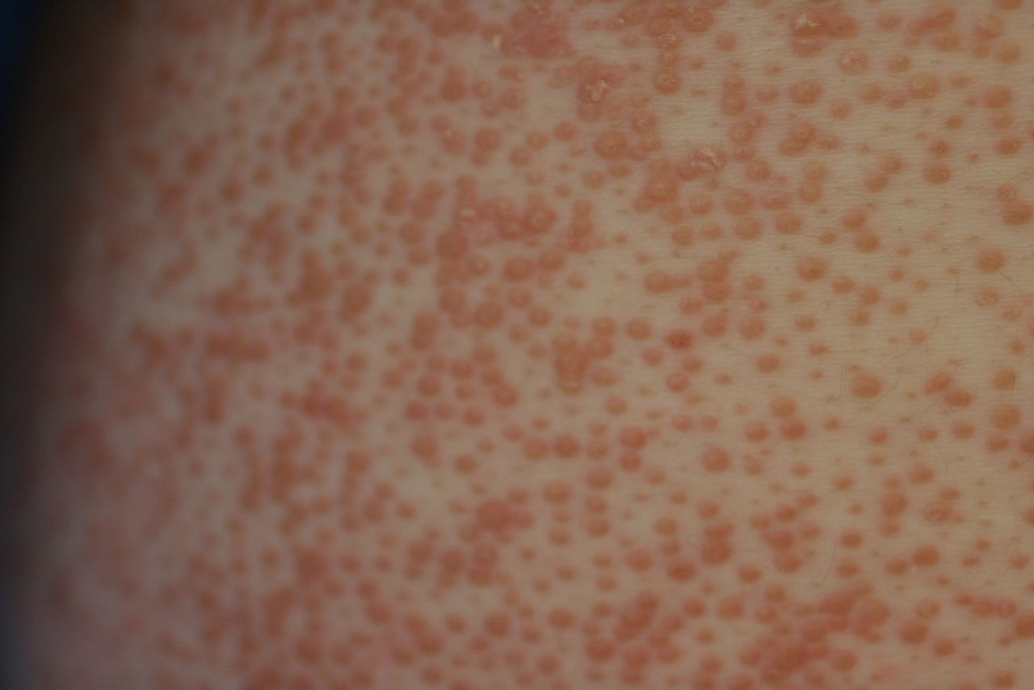
PITYRIASIS RUBRA PILARIS (caz roșu „Mergi la doctor”)
Pityriasis rubra pilaris (PRP) este o afecțiune inflamatorie cronică rară caracterizată prin foliculi pilari hiperkeratozici (îngroșați), mici papule roșii-portocalii și zone de eritem ("roșeață") extinse.
Deseori, lasă o zonă de piele "normală" (insule de piele sănătoasă) în mijlocul leziunilor. Poate evolua spre eritrodermie (roșeață generalizată) și necesită un tratament sistemic complex.

Slide 13
EI BINE... A FOST CHIAR ATÂT DE RĂU?
DA
NU

Slide 14
Psoriazis (caz roșu „Mergi la doctor”)
Psoriazisul este o boală cronică autoimună care determină acumularea rapidă a celulelor pielii, ducând la formarea de plăci groase, solzoase, roșii, bine delimitate, adesea însoțite de prurit și durere.
Este o afecțiune cu evoluție ciclică (remisii și puseuri), afectând frecvent coatele, genunchii, scalpul și unghiile. Nu este contagioasă, iar tratamentul vizează controlul simptomelor și încetinirea creșterii celulelor.

Slide 15
DERMATITĂ SEBOREICĂ (CAZ GALBEN „Medicament/consult opțional”)
Dermatita seboreică este o inflamație cronică a pielii care afectează zonele bogate în glande sebacee, precum scalpul, fața (lângă nas, sprâncene) și pieptul.
Se manifestă prin roșeață, scuame gălbui și unsuroase (mătreață la nivelul scalpului) și prurit.
Este legată de prezența unei levuri și de un răspuns inflamator anormal, fiind o afecțiune comună, dar netratabilă definitiv.

Slide 16
Lichen plan(CAZ GALBEN „Medicament/consult opțional”)
Lichenul plan este o boală inflamatorie cronică, non-contagioasă, care afectează pielea, mucoasele (în special cea bucală) și unghiile.
Leziunile caracteristice sunt papule violacee, pruriginoase, poligonale și lucioase, adesea cu un aspect fin, reticulat (striații Wickham) observabil pe suprafața lor.
Poate fi declanșat de stres, medicamente sau infecții virale, iar tratamentul este simptomatic.

Slide 17
Pityriasis rosea (CAZ VERDE „TRECE DE LA SINE”
Pityriasis rosea este o erupție cutanată auto-limitată (de obicei durează 6-8 săptămâni), cel mai probabil de etiologie virală (posibil Herpes virus uman 6 și 7).
Debutează adesea cu o singură placă mai mare, numită "placă heraldică", urmată de o erupție generalizată de pete ovale, de culoare roz-roșiatică, dispuse pe trunchi și membre într-un model asemănător unui "pom de Crăciun".

Slide 18
DERMATITĂ CRONICĂ (caz roșu „Mergi la doctor”)
Dermatita cronică reprezintă o inflamație persistentă a pielii, fiind un termen umbrelă pentru diverse afecțiuni (ex: dermatita atopică, dermatita de contact) ajunse în stadiul cronic.
Se caracterizează prin îngroșarea pielii (lichenificare), uscăciune severă, fisuri și prurit intens, rezultat adesea din gratajul repetat pe o perioadă lungă. Este crucială identificarea și evitarea factorilor declanșatori.

Slide 19
PITYRIASIS RUBRA PILARIS (caz roșu „Mergi la doctor”)
Pityriasis rubra pilaris (PRP) este o afecțiune inflamatorie cronică rară caracterizată prin foliculi pilari hiperkeratozici (îngroșați), mici papule roșii-portocalii și zone de eritem ("roșeață") extinse.
Deseori, lasă o zonă de piele "normală" (insule de piele sănătoasă) în mijlocul leziunilor. Poate evolua spre eritrodermie (roșeață generalizată) și necesită un tratament sistemic complex.

Slide 20
Mic glosar medical
TERMEN | DEFINIȚIE SCURTĂ
Eritem | Roșeață a pielii cauzată de inflamație sau dilatarea vaselor de sânge.
Scuamă | Fragment vizibil de epidermă descuamată (cojițe), rezultat din exfolierea pielii.
Cutanat/Cutanate | Care ține de piele sau se referă la piele (de exemplu, erupție cutanată).
Prurit | Senzație de mâncărime.
Remisie | Perioadă în care simptomele unei boli cronice se ameliorează sau dispar temporar.
Levură | Ciupercă microscopică unicelulară (ex: Malassezia), adesea implicată în infecții sau inflamații ale pielii.
Striații Wickham | Rețea fină, albicioasă, observată pe suprafața leziunilor de Lichen Plan (adesea pe mucoasa bucală).
Reticulat | Care are aspect de rețea sau plasă.
Grataj | Acțiunea de scărpinare a pielii.

Slide 21
STUDIU DE CAZ ACTUAL ȘI TENDINȚE
Provocarea: Diagnosticul diferențial al bolilor eritremato-scuamoase (Psoriazis, Dermatită Seboreică etc.) este dificil chiar și pentru medici, din cauza simptomelor care se suprapun. Biopsia (histopatologia) este adesea necesară, dar este invazivă și costisitoare.
Tendința: Utilizarea accelerată a AI în dermatologie (ex. clasificarea melanomului din imagini sau sisteme de diagnostic clinic bazate pe date tabulare) pentru a oferi un triage rapid și a reduce timpul până la diagnostic.

Slide 22
BENEFICII MĂSURABILE SIA
Eficiență: Triage mai rapid pentru pacienți, indicând rapid necesitatea unei vizite urgente la specialist.
Suport Clinic: Oferă medicilor de familie/generaliști un instrument de asistență (aici intervine clasificarea Top 3 cu procente).
Supraveghere Epidemică: Funcția de alertă "Epidemii actuale" oferă un instrument de sănătate publică prin monitorizarea focarelor de boli infecțioase sau cu transmitere rapidă (deși setul UCI nu conține doar boli transmisibile, logica este valabilă).

Slide 23
SURSE RELEVANTE
SETUL DE DATE UCI DERMATOLOGY: Dermatology - UCI Machine Learning Repository
STUDIU APLICATIV AL REȚELELOR NEURONALE PENTRU CLASIFICAREA BOLILOR DERMATOLOGICE: (PDF) An Empirical Study of Applying Artificial Neural Network for Classification of Dermatology Disease
STUDIU GENERAL IA ÎN DERMATOLOGIE: RMJ_2024_2_Art-05.pdf
ACURATEȚE ACTUALĂ DIAGNOSTICE: Accuracy of dermoscopic criteria for the diagnosis of psoriasis, dermatitis, lichen planus and pityriasis rosea - PubMed

Slide 24

2. DESCRIEREA SISTEMULUI CU INTELIGENȚĂ ARTIFICIALĂ

Slide 25
PROPUNERE SISTEM
Sistemul propus, UnderMyAISkin, este o aplicație de triage clinic non-invaziv în domeniul Dermatologiei (DII: Sănătate Digitală). Acesta are ca scop furnizarea rapidă a unui pre-diagnostic probabilist pentru cele 6 boli eritremato-scuamoase din setul de date UCI, bazat exclusiv pe simptomele clinice auto-raportate de utilizator, fără a necesita o biopsie invazivă și costisitoare, cu o rată de acuratețe până la 90%.

Slide 26
CE POATE FACE ȘI DE CE FACE?
Capabilitate | Rolul în Sistem
Clasificare RN | Nucleul AI: Procesează cele 12/34 atribute clinice pentru a produce un set de probabilități.
Generare Triage | Afișează utilizatorului un Top 3 de diagnostice posibile și oferă automat o recomandare de acțiune clinică.
Stocare Locală | Înregistrează datele cazurilor nou înregistrate în baza de date SQL.
Alertă Epidemiologică | Monitorizează intrările recente pentru a genera o alertă "Epidemii actuale" (pe baza densității cazurilor similare în timp scurt).

Slide 27
Arhitectura sia-ului: componente principale
Arhitectura software se bazează pe modularitate, folosind exclusiv Python (mediu de bază + frameworkuri).
Modulul 1: Rețeaua Neuronală (RN)
  Tip: MLP (Multilayer Perceptron).
  Input Layer: 12 neuroni (corespunzând atributelor clinice).
  Output Layer: 6 neuroni (cele 6 boli posibile și asemănătoare) cu funcție de activare Softmax (pentru probabilități).
  Rol: Execută funcția de inferență pentru a clasifica input-ul.
Modulul 2: Interfața Grafică (GUI)
  Tehnologie: foarte probabil PyQT
  Rol: Colectează input-ul (bifarea simptomelor) și afișează rezultatul Top 3 și fereastra de alertă.
Modulul 3: Baza de Date (BD)
  Tehnologie: SQL (stocare locală, fișier unic).
  Rol: Salvează istoricul cazurilor (Simptome, Data, Diagnostic Prezis).

Slide 28
Fluxuri de date
Fluxul descrie ciclul de la input la output, incluzând funcțiile de învățare și stocare.
Input Simptome (Proces Real): Pacientul (Utilizatorul Standard) introduce datele prin GUI (Vectorul de 12 atribute).
Calcul (Invers): Vectorul este transmis Modelului MLP (învățare anterioară) Modelul returnează un vector de probabilități (Top 3), deci de aici inversarea și sortarea vectorului
Output și Triage: Interfața întoarce rezultatul primelor 3 boli cu recomandări.
Stocare: Datele cazului (Cele 12 simptome cu parametrii aferenți, Data curentă, Diagnosticul prezis) sunt înregistrate în baza de date.
Monitorizare: Modulul de Alertă rulează o interogare locală pe BD pentru a verifica densitatea cazurilor similare și activează fereastra "Epidemii actuale" în interfața grafică, dacă este cazul.

Slide 29
Utilizatori și permisiuni
Utilizator | Rol/Funcții | Permisiuni de Acces la Date
Utilizator Standard (Pacient) | Furnizează input-ul. Primește output-ul de triage. | Fără acces la baza de date (confidențialitate/GDPR).
Administrator/Dezvoltator | Accesează baza de date, monitorizează alerte, calibrează/re-antrenează modelul. | Acces complet la baza de date şi modelul RN.

Slide 30
Informații suplimentare
Situație | Logica Recomandării | Recomandarea Finală (Output)
Caz Normal | Se aplică regula de acțiune a bolii prezise (Trece de la sine, Medicamente, Vizită Dermatolog). | Ex: "Psoriazis (85%) - Necesită vizita la Dermatolog."
Caz Epidemic (NOU) | Indiferent de boala prezisă (chiar dacă e, de ex., o formă ușoară de Pityriasis rosea care trece de la sine), dacă modulul de alertă este activ: Se suprascrie recomandarea. | ATENȚIE! Epidemie Actuală Detectată. Vă rugăm să VĂ PREZENTAȚI IMEDIAT LA CLINICĂ pentru evaluare și măsuri de prevenție.
În cazul în care mai mulți pacienți prezintă aceleași simptome într-un timp scurt, peste un anumit număr de cazuri se declară o alertă de epidemie, caz în care toți pacienții cu acele simptome sunt chemați de urgență la medic.

Slide 31
DIRECȚII DE DEZVOLTARE
De asemenea, în cazul în care este declarată starea de epidemie (bolile sunt necontagioase, deci e vorba de un focar), utilizatorul care suferă de boala contagioasă va mai avea de completat un quiz despre activitățile lui din ultima perioadă care ar putea determina de unde a pornit focarul (localizare, expunere chimică, factori de mediu, alimentație, contact).
Momentan aceste date se vor stoca într-o bază de date și atât, lăsând loc de interpretări. În cazul dezvoltării ulterioare a aplicației se mai poate face încă o rețea neuronală de predicție a focarului.

Slide 32
concluzie
Proiectul are ca scop să creeze o aplicație de triage de la distanță inspirată de celebra AdaHealth (care folosește în principal același sistem de rețele neuronale pentru predicție), cu diferența că aplicația mea o să fie specializată pe o ramură de nișă (unde aplicațiile generale de genul și nici chiar medicii nu pot sesiza din prima diferențele de nuanță).
Întrebări?
Student: Balu Adrian-David
Mail: adrian_david.balu@stud.fiir.upb.ro
Telefon: 0722503522
Adrian-David Balu | LinkedIn

